Slide 1
МБОУ «СШ №33»
«Формирование
естественнонаучной грамотности
у младших школьников в условиях реализации национального проекта «Образование»
Презентация подготовлена
Филатовой Натальей Анатольевной,
кандидатом педагогических наук,
учителем высшей квалификационной категории

Slide 2
Актуальность На современном этапе развития общества, социальных институтов и государства в целом происходит переосмысление педагогической парадигмы образования, формируются новые контуры и расставляются акценты в области формирования функциональной грамотности (ФГ).

Slide 3
Естественнонаучная грамотность (ЕНГ) - это способность человека занимать активную гражданскую позицию по вопросам, связанным с естественными науками, и его готовность интересоваться естественнонаучными идеями.

Slide 4
Естественнонаучная грамотность – способность: •использовать естественнонаучные знания, •выявлять проблемы, •делать обоснованные выводы, необходимые для понимания окружающего мира и тех изменений, которые вносит в него деятельность человека, и для принятия соответствующих решений.

Slide 5
Компоненты ЕНГ: - общепредметные (общеучебные) умения, формируемые в рамках естественнонаучных предметов, - естественнонаучные понятия и ситуации, в которых используются естественнонаучные знания.

Slide 7
Естественно-научная функциональная грамотность младшего школьника
Готовность осваивать и использовать знания о природе.
Осознание ценности и научных знаний о природе.
Овладение методами познания природных явлений.
Способность к рефлексивным действиям

Slide 8
В международных исследованиях оцениваются следующие общепредметные умения: 1 - распознавать вопросы, идеи или проблемы, которые могут быть исследованы научными методами (10-15%);

Slide 9
2 - выделять информацию (объекты, факты, экспериментальные данные и др.), необходимую для нахождения доказательств или подтверждения выводов при проведении научного исследования (15-20%);

Slide 10
3 - делать вывод (заключение) или оценивать уже сделанный вывод с учетом предложенной ситуации (15-20%);

Slide 11
4 - демонстрировать коммуникативные умения: аргументировано, четко и ясно формулировать выводы, доказательства и др.(10-15%); 5 - демонстрировать знание и понимание естественнонаучных понятий (40-50%).

Slide 12
Условия для формирования ЕНГ: 1) учебный процесс должен способствовать формированию таких умений, как объяснение явлений, выдвижение и проверка гипотез, прогнозирование событий, постановка вопросов и планирование основных этапов исследования, анализ данных, представленных в разной форме, обоснование и обсуждение результатов экспериментов;

Slide 13
2) методический инструментарий должен содержать компетентностные задания, экспериментальные работы исследовательского типа, анализ первичных научных данных и др.: "Что будет, если…?", "Попробуй объяснить" – задания на объяснение явлений и фактов; "Как узнать?" – задания на применение методов познания; "Сделай вывод" – задания на формирование умений делать выводы на основе данных.

Slide 14
Формирование функциональной грамотности на уроках естественно-научного цикла
Логические приемы | Примеры заданий
1. уровень - знание | Составить список, выделить, рассказать, показать, назвать
2. уровень - понимание | Описать объяснить, определить признаки, сформулировать по-другому
3. уровень - использование | Применить, проиллюстрировать, решить
4. уровень - анализ | Проанализировать, проверить, провести эксперимент, организовать, сравнить, выявить различия
5. уровень - синтез | Создать, придумать дизайн, разработать, составить план
6. уровень - оценка | Представить аргументы, защитить точку зрения, доказать, спрогнозировать

Slide 15
Задания формата PISA (естественнонаучная грамотность) Группа заданий 1. Питьевая вода

Slide 16
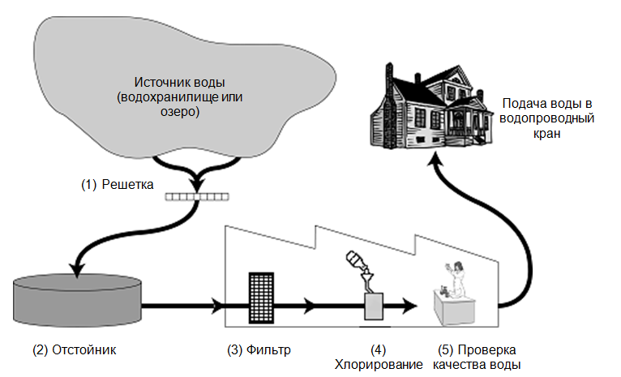

Slide 17
На рисунке, приведенном выше, показано, как вода, которая подается в городские дома, становится пригодной для питья. Вопрос 1. ПИТЬЕВАЯ ВОДА Важно иметь источник хорошей питьевой воды. Воды, которые находятся под землей, называются грунтовыми водами. Назовите одну причину, почему в грунтовой воде меньше бактерий и загрязняющих частиц, чем в воде, взятой из поверхностных источников, таких как озера и реки

Slide 18
Вопрос 2. ПИТЬЕВАЯ ВОДА Очистка воды часто осуществляется в несколько этапов, включающих в себя различные способы. Процесс очистки, показанный на рисунке, включает в себя четыре этапа (пронумерованные 1-4). На втором этапе вода собирается в отстойнике. Каким образом происходит очистка воды на этом этапе? A. Бактерии, находящиеся в воде, погибают. B. В воду добавляют кислород. C. Гравий и песок оседают на дно. D. Токсичные вещества растворяются. .

Slide 19
Вопрос 3. ПИТЬЕВАЯ ВОДА На четвертом этапе процесса очистки вода хлорируется. Зачем в воду добавляют хлор?

Slide 20
Вопрос 4. ПИТЬЕВАЯ ВОДА
Предположим, что сотрудники водоочистительных сооружений, ответственные за контроль качества воды, при сборе очередной пробы обнаружили в воде какие-то опасные бактерии после того, как очистительный процесс уже был завершен.
Что должны сделать в этом случае люди у себя дома перед тем, как пить эту воду?

Slide 22
Благодарим за внимание!

